Slide 1
ENERGI POTENSIAL
DAN
HUKUM KEKEKALAN ENERGI
Kuliah Fisika Dasar I
Pertemuan ke 9

Slide 2

Gaya Konservatip
Gaya disebut konservatip apabila usaha yang dilakukan sebuah
partikel untuk memindahkannya dari satu tempat ke tempat lain
tidak bergantung pada lintasannya.
Q
1
W_{PQ}(lintasan 1)
= W_{PQ}(lintasan 2)
P
W_{PQ}(lintasan 1)
= - W_{QP}(lintasan 2)
2
Q
W_{PQ}(lintasan 1) + W_{QP}(lintasan 2) = 0
1
Usaha total yang dilakukan oleh gaya
konservatip adalah nol apabila partikel
bergerak sepanjang lintasan tertutup
dan kembali lagi ke posisinya semula
P
P
2
Contoh :
W_{g}= - mg(y_{f} - y_{i})
Usaha oleh gaya gravitasi
Usaha oleh gaya pegas

Slide 3


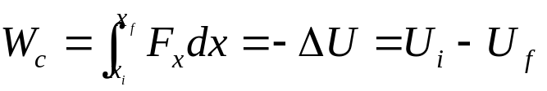
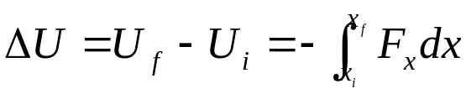
Gaya Tak-Konservatip
Gaya disebut tak-konservatip apabila usaha yang dilakukan sebuah
partikel untuk memindahkannya dari satu tempat ke tempat lain
bergantung pada lintasannya.
A
s
W_{AB}(sepanjang d)
W_{AB}(sepanjang s)
d
B
Usaha oleh gaya gesek :
Energi Potensial
Untuk F konservatip :
Usaha yang dilakukan oleh gaya konservatip sama dengan
minus perubahan energi potensial yang terkait denga gaya tersebut.

Slide 4







Hukum Kekekalan Energi Mekanik
F
Gaya konservatip
Usaha oleh gaya konservatip :
Hukum kekekalan energi mekanik
Energi mekanik suatu sistem akan selalau konstanjika gaya
yang melakukan usaha padanya adalah gaya konservatip
E_{i} = E_{f}
Perambahan (pengurangan) energi kinetik suatu sistem konservatip
adalah sama dengan pengurangan (penambahan) energi potensialnya
Untuk sistem dengan lebih dari satu gaya konservatip

Slide 5









Potensial Gravitasi di Dekat Permukaan Bumi
y
y_{f}
A
Q
mg
h
y_{i}
P
B
x
Usaha oleh medan gaya
gravitasi adalah konservatip
Energi Potensial Gravitasi :
U_{g} = 0 pada y = 0
Hukum Kekekalan Energi Mekanik :

